Slide 1

муниципальное автономное дошкольное образовательное учреждение
«Яйский детский сад «Кораблик»
«Оптимизация адаптации
детей раннего возраста к ДОУ»
Яйский муниципальный округ
2023

Slide 2


«Оптимизация адаптации детей раннего возраста к ДОУ»
Паспорт проекта
1.Вовлеченные лица в рамки проекта | 2.Обоснование выбора
Заказчик: Мячина Елена Викторовна, заведующий Периметр проекта: Муниципальное автономное дошкольное образовательное учреждение «Яйский детский сад «Кораблик» (МАДОУ «Яйский детский сад «Кораблик») Название процесса: Оптимизация адаптации детей раннего возраста к ДОУ Границы процесса: От зачисления ребенка в ДОУ до окончания адаптации Руководитель лин-проекта: Мячина Татьяна Александровна, старший воспитатель Команда лин-проекта: Шаповалова Татьяна Викторовна, педагог – психолог Черепанова Людмила Николаевна, воспитатель Набиулина Юлия Равильевна, воспитатель Марланд Светлана Владимировна, воспитатель Ионина Наталья Леонидовна, воспитатель Назарьева Оксана Дмитриевна, старшая медицинская сестра | Ключевой риск: Нервно – психическое напряжение у детей и родителей в процессе адаптации детей к ДОУ. Проблемы: 1. Длительный срок адаптации детей к ДОУ. 2. Большой объем затрачиваемого времени родителями (законными представителями) на поиск информации. Пути решения проблем: 1. Снижение сроков адаптации детей к ДОУ. 2. Ускорение выхода родителя на работу. 3. Сокращение времени родителей (законных представителей) на поиск информации о подготовке детей к ДОУ. 4. Экономия расходного материала.
3.Цели и плановый эффект: | 4.Ключевые события проекта:
Эффекты: Снижение нервно – психического напряжения у детей и родителей в процессе адаптации детей к ДОУ. | Сроки реализации мероприятий проекта: 1. Согласование паспорта лин - проекта – «01» декабря 2022г. 2. Картирование текущего состояния (с «02» декабря 2022 г. по «18» декабря 2022г.). 3. Анализ проблем и потерь (с «19» декабря 2022г. по «25» декабря 2022г.). 4. Составление карты целевого состояния (с «26» декабря 2022г. по «31» декабря 2022г.). 5. Разработка плана мероприятий (с «01» января 2023г. по «22» января 2023г.). 6. Защита плана мероприятий перед заказчиком - «23» января 2023 г. 7. Внедрение улучшений (с «24» января 2023г. по «29» января 2023г.). 8. Мониторинг результатов (с «30»января 2023г. по «20» февраля 2023г.). 9. Закрытие лин-проекта - «21» февраля 2023г. 10. Мониторинг стабильности достигнутых результатов - «22» февраля 2023г. по «23» марта 2023г.
Наименование цели, единицы измерения | Текущий показатель | Целевой показатель
1.Сокращение сроков адаптации детей. 2. Сокращение времени родителей на адаптацию ребенка к ДОУ. 3. Сокращение времени на заполнение первичной анкеты. 4. Сокращение времени родителей (законных представителей) на поиск информации о подготовке детей к ДОУ (алгоритм действий родителей в режимных моментах). | 3 недели 3 недели 30 минут 3 дня | 2 недели 2 недели 20 минут 1 день

Slide 3
Команда проекта
Мячина Татьяна Александровна, старший воспитатель – руководитель проекта
Шаповалова Татьяна Викторовна, педагог – психолог
Черепанова Людмила Николаевна, воспитатель
Набиулина Юлия Равильевна, воспитатель
Марланд Светлана Владимировна, воспитатель
Ионина Наталья Леонидовна, воспитатель
Назарьева Оксана Дмитриевна, старшая медицинская сестра
Заказчик: Мячина Елена Викторовна, заведующий ДОУ

Slide 4
Обоснование выбора
Дети раннего возраста проходят адаптацию более длительное время.
Выделение основных направлений работы психолого – педагогической службы в ДОУ.

Slide 5
Карта текущего состояния процесса
Первичное родительское собрание
Консультация для родителей
Процесс адаптации
Зачисление ребенка в ДОУ
Заполнение анкет родителями
Подбор детей в подгруппы
Анализ результатов
1
2
3
4
5
6
7
Тревожная мама
Недостаточно информации о подготовке ребенка к ДОУ
Длительность заполнения анкет
Неэффективное использование полученной информации
Сниженные игровые навыки
Затяжной процесс адаптации

Slide 6
Пирамида проблем
Федеральный уровень
Не выявлены
Региональный уровень
Не выявлены
Местный уровень
Низкая компетентность родителей в вопросах адаптации.
Несформированные навыки самообслуживания, общения,
культурно – гигиенические навыки у детей.
Психологическая неготовность ребенка к ДОУ.
Психологическая неготовность родителей к ДОУ.
Длительное время на заполнение первичной анкеты.

Slide 7
Карта целевого состояния процесса
Знакомство с групповыми комнатами (мама + ребенок)
Анкеты
Информационные листы
Буклеты
Изменена структура приема детей с родителями в 3 этапа
Разработаны занятия
Беседы с родителями о ходе адаптации
Актуализировали вопросы в анкете
Сокращение количества вопросов
Актуализировали вопросы в анкете
Сокращение количества вопросов
Индивидуальные беседы и консультации для родителей
Тревожная мама
Недостаточно информации о подготовке ребенка к ДОУ
Длительность заполнения анкет
Неэффективное использование полученной информации
Сниженные игровые навыки
Затяжной процесс адаптации
Зачисление ребенка в ДОУ
Первичное родительское собрание
Заполнение анкет родителями
Консультация для родителей
Подбор детей в подгруппы
Процесс адаптации
Анализ результатов

Slide 8
План мероприятий по устранению проблем
№ п/ п | Обоснование (проблема) | Причина | Планируемые мероприятия | Ответственные | Сроки выполн ения
1. | Низкая компетентность родителей в вопросах адаптации. | Родители не испытывают желания самосовершенствоваться в вопросах воспитания и развития ребенка. Полностью возлагают развитие и воспитание ребенка на педагогов детского сада. | Проведение групповых консультаций с участием педагога-психолога. Беседа воспитателя с родителями. Страница на официальном сайте ДОУ, проект педагога- психолога «Первый раз в детский сад» для периода адаптации. | Педагог-психолог, воспитатели, медицинская сестра | с 19.12.2022 по 22.01. 2023
2. | Не сформированные навыки самообслуживания, общения, культурно гигиенические навыки у детей. | Стремление родителей уберечь ребенка от лишнего трудового усилия, отсутствие терпения у родителей(все делают за него), родитель не поощряет усилий и стараний ребенка, критикует его недостатки. Отсутствие социальных контактов. | Проект педагога–психолога «Первый раз в детский сад» для периода адаптации. | Педагог психолог
3. | Психологическая неготовность ребенка к детскому саду. | Резкий контраст между обстановкой, в которой ребенок привык находиться дома и той, в которой находится в дошкольном учреждении. Отсутствие предшествующей тренировки нервной системы ребенка. | Проведение дня открытых дверей для знакомства родителей и детей с ДОУ. Чек-лист «О чем говорить с ребенком, который пойдет в детский сад», чек-лист «Подготовка ребенка к детскому саду». Индивидуальная работа педагога–психолога с родителями и детьми с тяжелой формой адаптации. | Педагог-психолог, воспитатели, медицинская сестра
4. | Психологическая неготовность родителей к ДОУ. | Негативный опыт родителей, информация в СМИ, социальных сетях. | Проведение дня открытых дверей для знакомства родителей и детей с ДОУ. Предварительное знакомство родителей с группой, воспитателем. Кейсы для родителей «Ребенок пошел в детский сад». Индивидуальная работа с родителями педагога – психолога, организация «Служба доверия». | Педагог-психолог, воспитатели, медицинская сестра
5. | Длительное время на заполнение первичной анкеты. | Большое количество вопросов. | Актуализировали и сократили количество вопросов. | Воспитатели

Slide 9
Достигнутые результаты
1. Сокращение сроков адаптации детей.
3. Сокращение времени на заполнение первичной анкеты.
2. Сокращение времени родителей на адаптацию ребенка к ДОУ.
4. Сокращение времени родителей на поиск информации о подготовке детей к ДОУ.

Slide 10
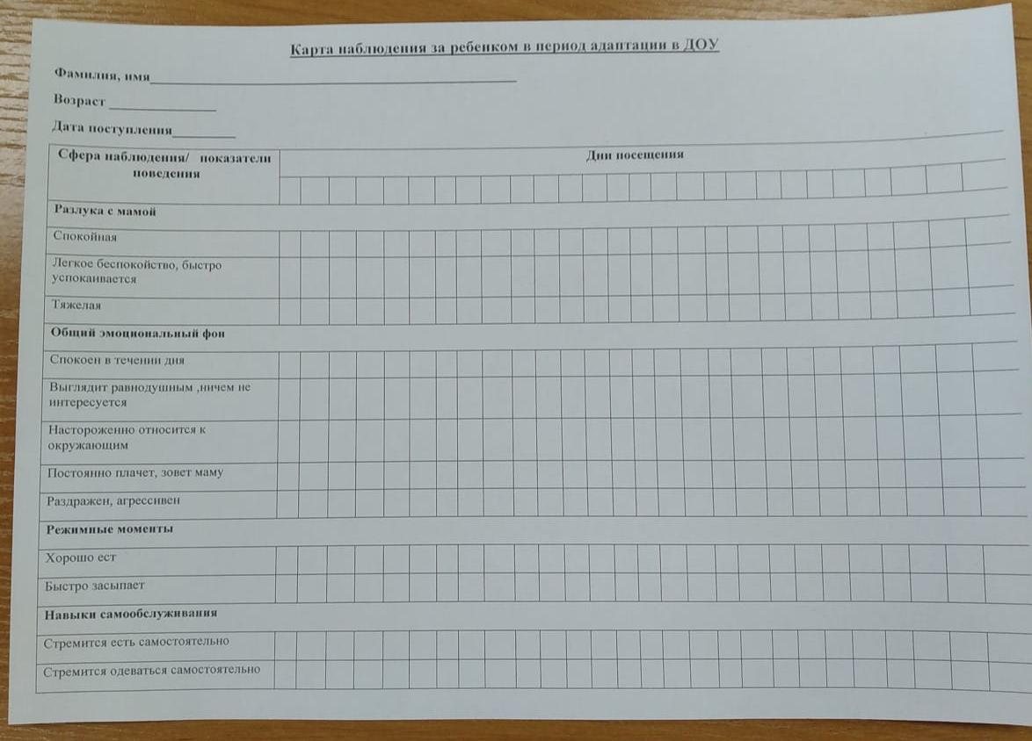
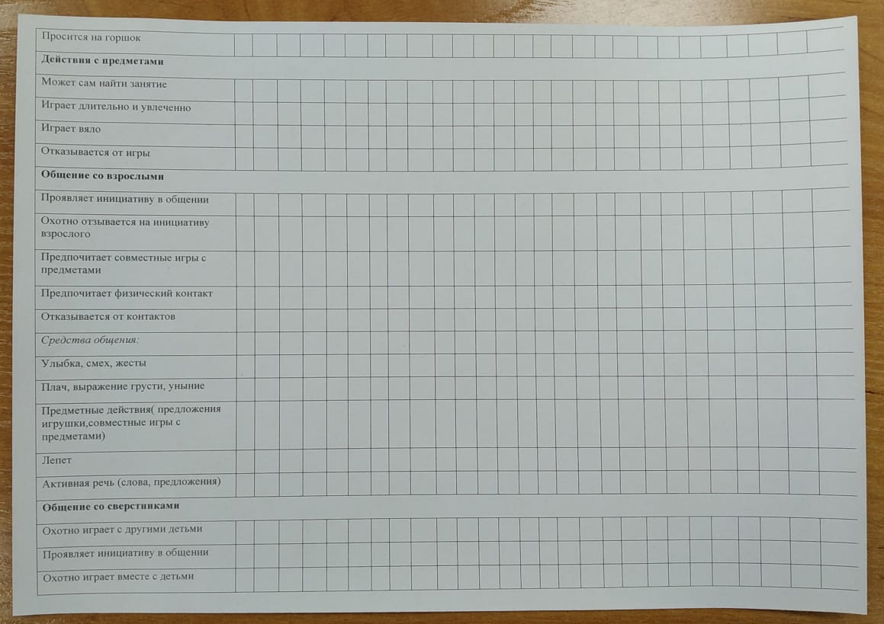
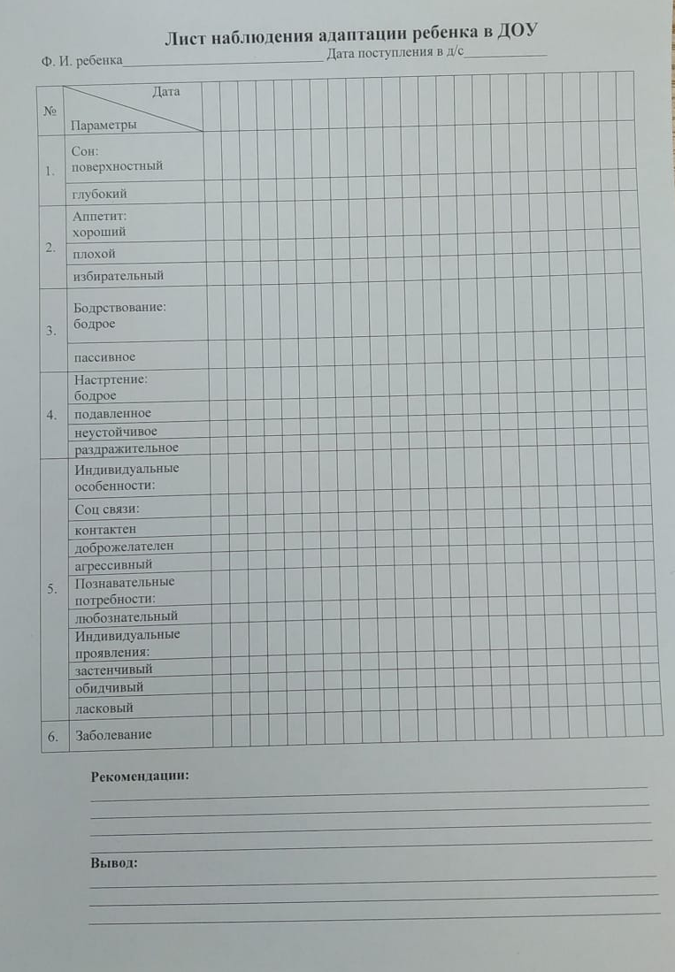
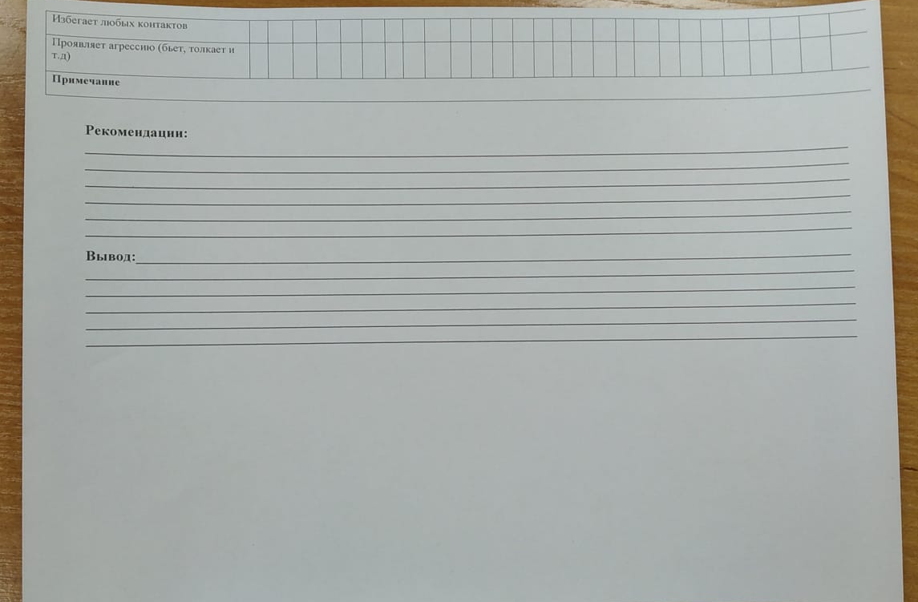
Визуализация
«Было»
«Стало»

Slide 11
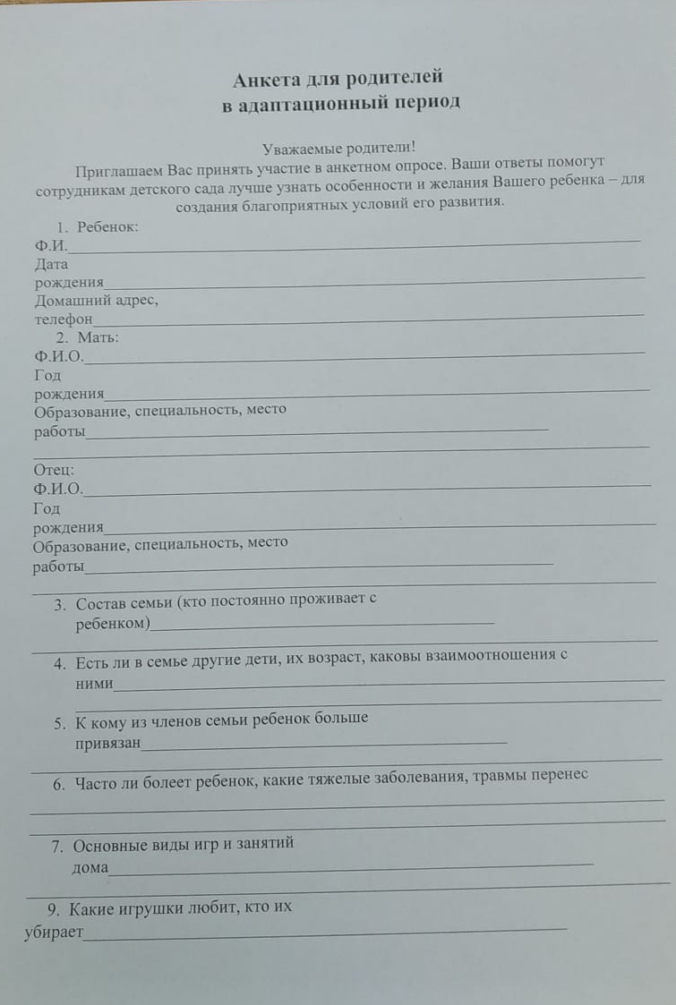
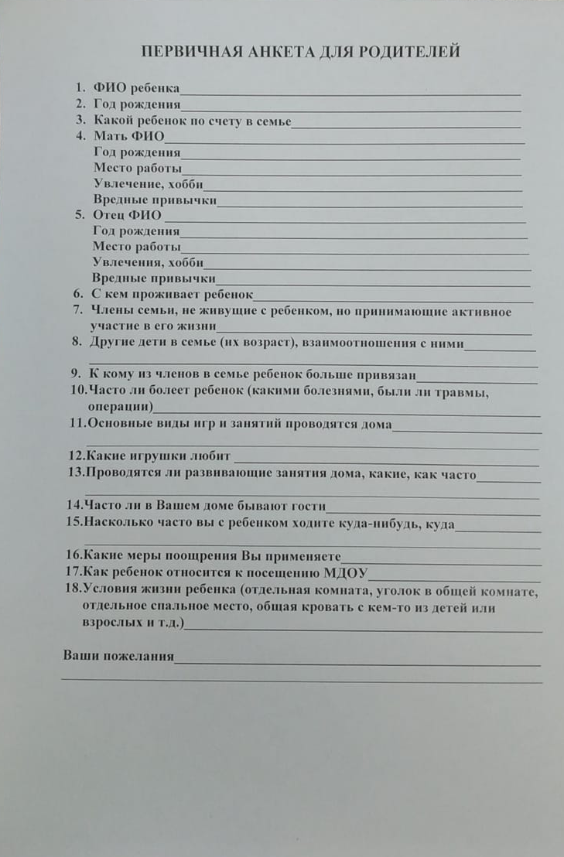
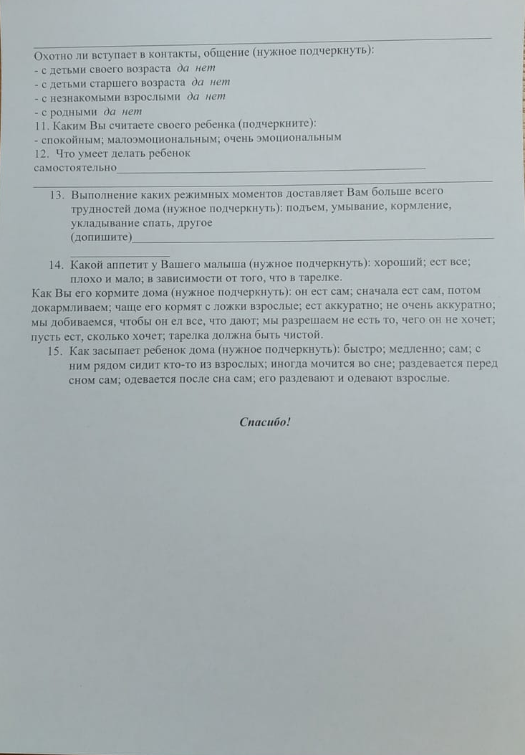
Визуализация
«Было»
«Стало»

Slide 12
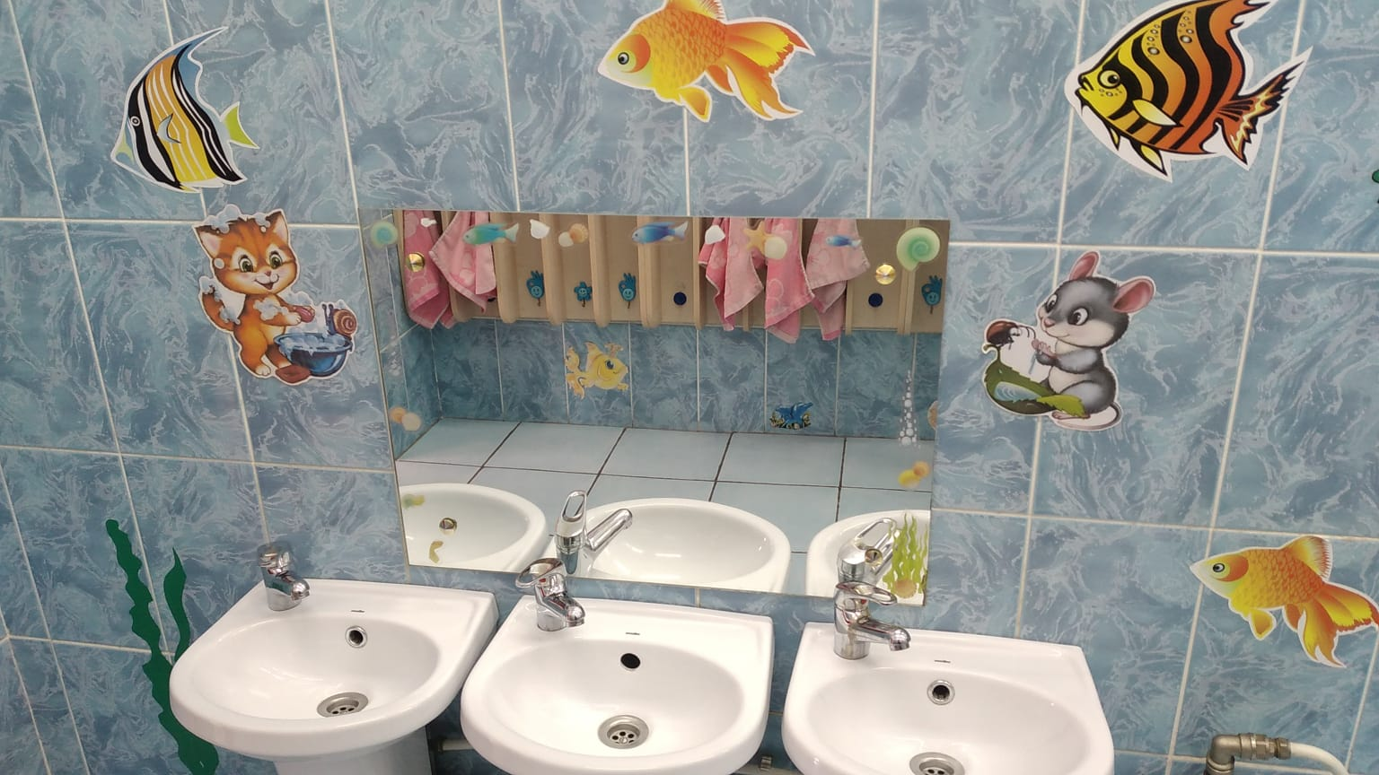
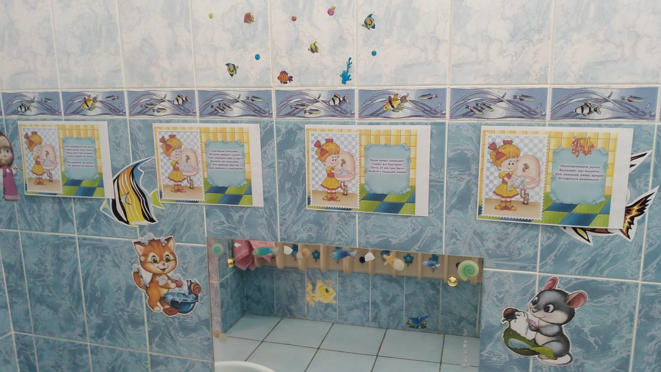
Визуализация
«Было»
«Стало»

Slide 13
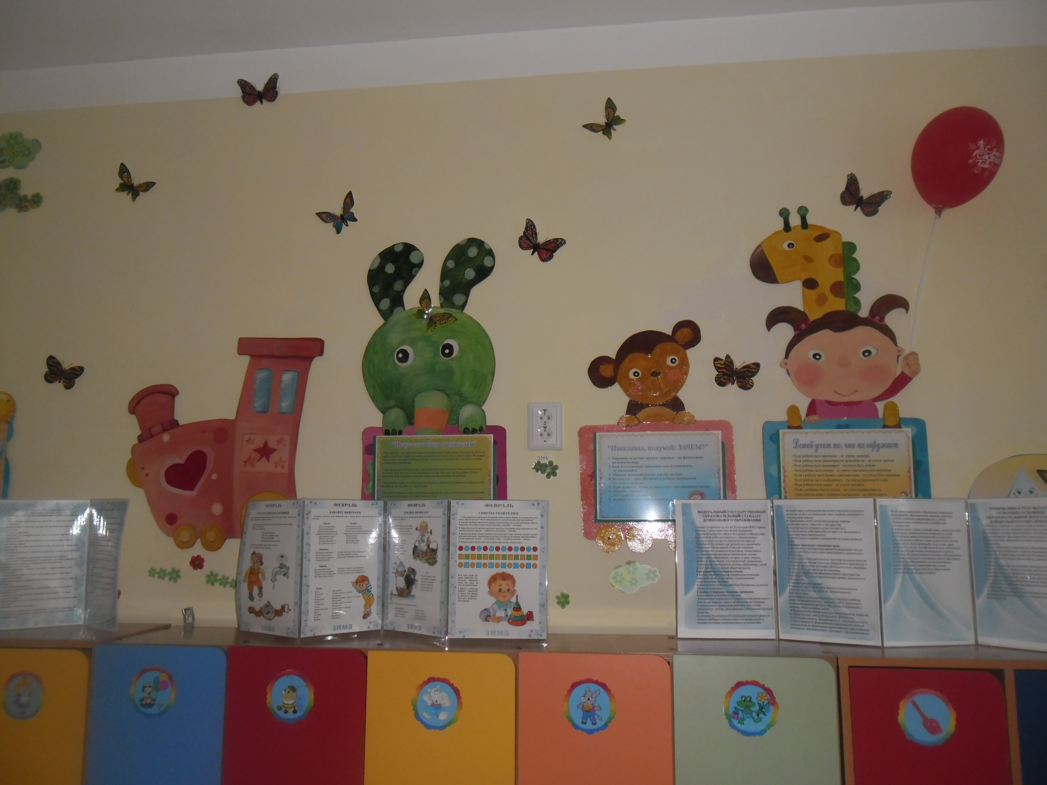
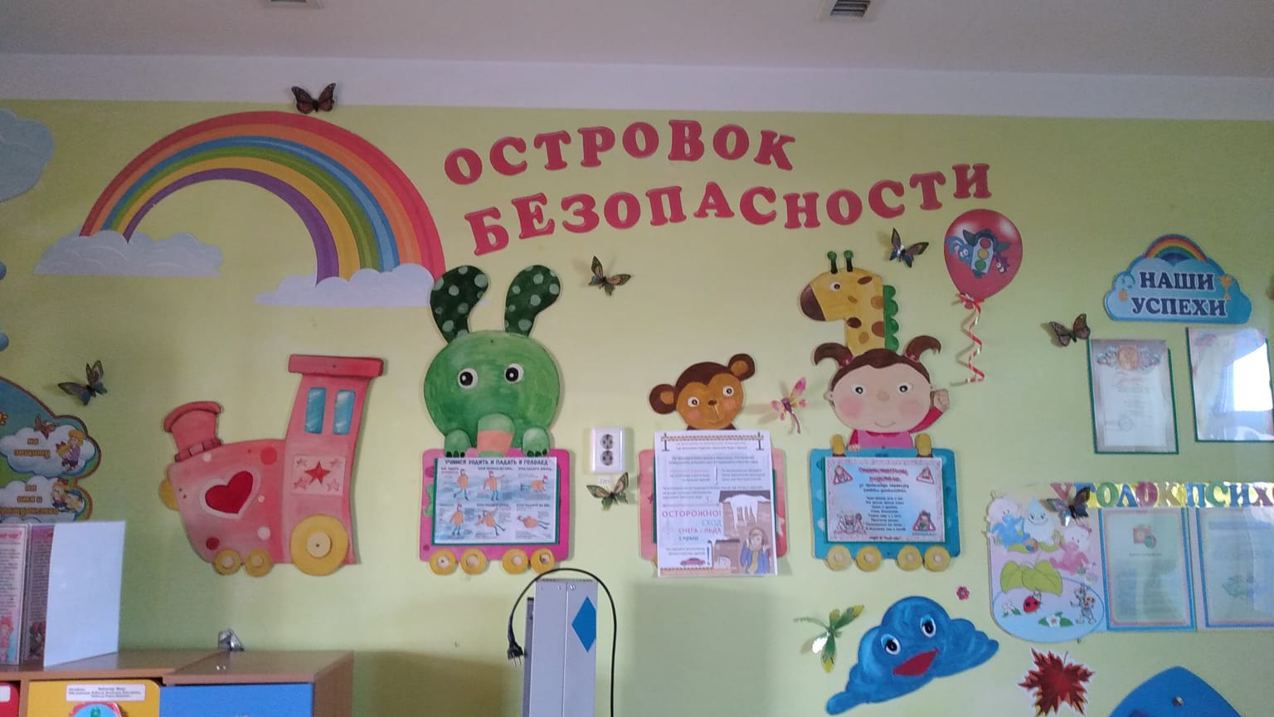
Визуализация
«Было»
«Стало»

Slide 14
Разработанные стандарты
по внедренным улучшениям
(Стандартные операционные карты –СОК)
Разработаны новые первичные анкеты.
Разработаны новые листы наблюдений.
Разработан наглядный материал (алгоритм) режимных моментов.
Разработаны конспекты занятий.
Разработаны практические занятия для родителей.
Созданы условия для приема детей в группу.

Slide 15
Спасибо за внимание!

